Slide 1
遵守神的诫命，难不难？
温柔忍耐
克服自私
感恩喜乐
彼此相爱
原谅他人
……
我们遵守神的诫命，这就是爱他了，并且他的诫命不是难守的。（约一五：3）

Slide 2
代价与价值

Slide 3
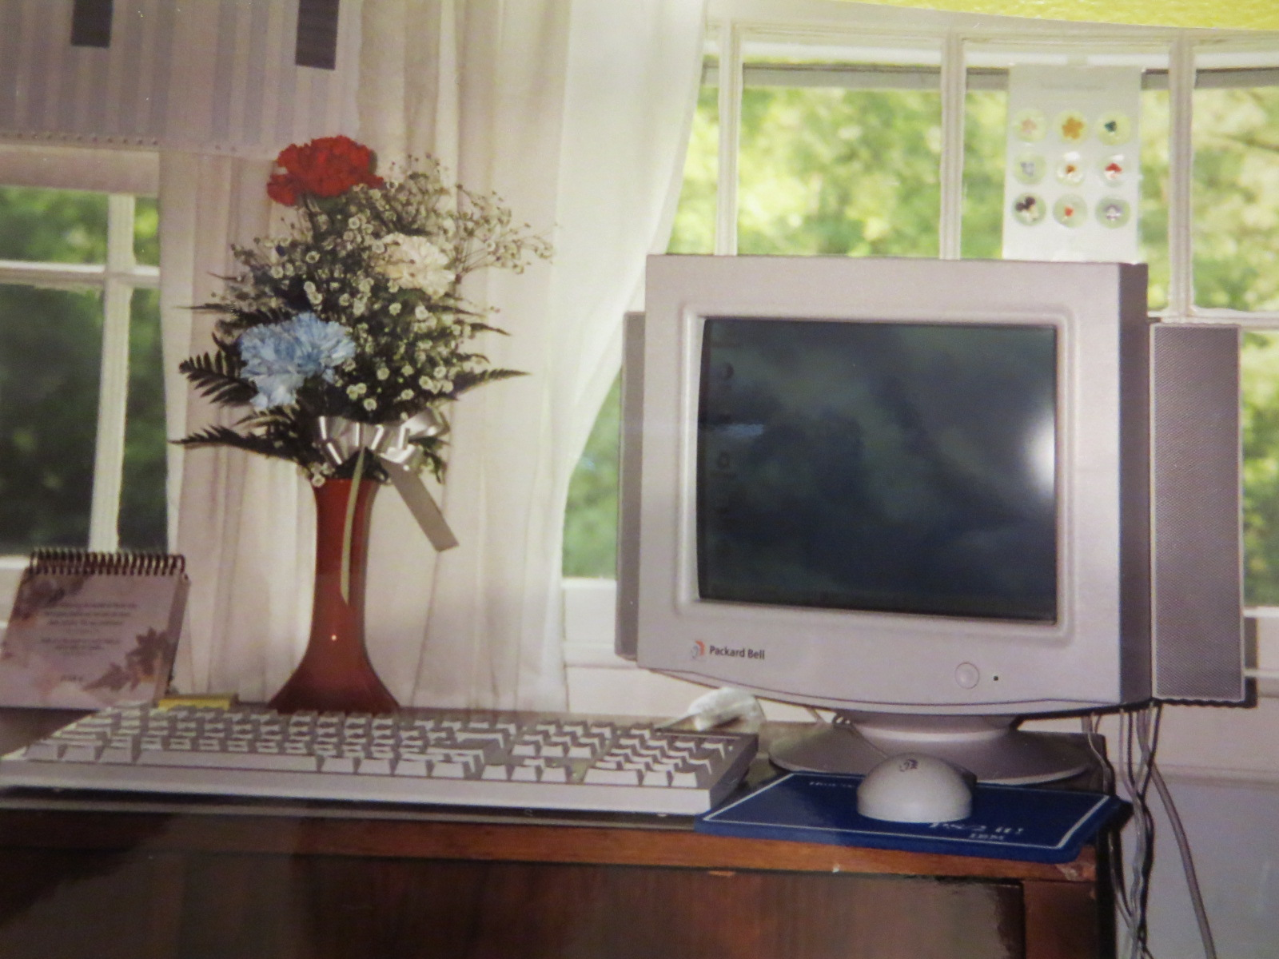
代价与价值

Slide 4
跟随神的价值有多大？
能否遵守诫命，不是在于如何克苦己身，而是在于我们对他的爱有多少。
如何能更爱神而遵守祂的诫命？
申命记第八章的要诀

Slide 5
追随神的要诀
（申八章）

Slide 6
申命记简介
我今日所吩咐的一切诫命，你们要谨守遵行，好叫你们存活，人数增多，且进去得耶和华向你们列祖起誓应许的那地。你也要记念耶和华─你的神在旷野引导你这四十年，是要苦炼你，试验你，要知道你心内如何，肯守他的诫命不肯。他苦炼你，任你饥饿，将你和你列祖所不认识的吗哪赐给你吃，使你知道，人活着不是单靠食物，乃是靠耶和华口里所出的一切话。（八：1-3）
记念耶和华

Slide 7
要诀一：记念耶和华
记念耶和华所赐的恩典
记念耶和华所施的试炼
记念耶和华拣选的见证
遵行耶和华的诫命，不在于行不行，而在于肯不肯

Slide 8
这四十年，你的衣服没有穿破，你的脚也没有肿。你当心里思想，耶和华─你神管教你，好像人管教儿子一样。你要谨守耶和华─你神的诫命，遵行他的道，敬畏他。因为耶和华─你神领你进入美地，那地有河，有泉，有源，从山谷中流出水来。（申八：4-7）
思想，耶和华

Slide 9
要诀二：思想耶和华
心亡 忙
遵守诫命目的为何？
神为何要磨炼我们？
神为何要祝福我们？
基督徒的生命意义：成为他人的祝福

Slide 10
那地有小麦、大麦、葡萄树、无花果树、石榴树、橄榄树，和蜜。你在那地不缺食物，一无所缺。那地的石头是铁，山内可以挖铜。你吃得饱足，就要称颂耶和华─你的神，因他将那美地赐给你了。（申八：8-10）
称颂耶和华

Slide 11
要诀三：称颂耶和华
为什么要称颂耶和华？
因什么去称颂耶和华？
称颂神应持什么态度？
称颂神会有什么益处？

Slide 12
免得忘记耶和华
你要谨慎，免得忘记耶和华─你的神，不守他的诫命、典章、律例，就是我今日所吩咐你的；恐怕你吃得饱足，建造美好的房屋居住，你的牛羊加多，你的金银增添，并你所有的全都加增，你就心高气傲，忘记耶和华─你的神，就是将你从埃及地为奴之家领出来的，引你经过那大而可怕的旷野，那里有火蛇、蝎子、干旱无水之地。他曾为你使水从坚硬的盘石中流出来，又在旷野将你列祖所不认识的吗哪赐给你吃，是要苦炼你，试验你，叫你终久享福；恐怕你心里说：这货财是我力量、我能力得来的。（申八：11-17）

Slide 13
要诀四：不可忘记耶和华
亡心 忘
我们是否时常忘记耶和华？
我们为何容易忘记耶和华？
忘记耶和华的结果是什么？
我们如何引以色列人为戒？

Slide 14
你要记念耶和华─你的神，因为得货财的力量是他给你的，为要坚定他向你列祖起誓所立的约，像今日一样。你若忘记耶和华─你的神，随从别神，事奉敬拜，你们必定灭亡；这是我今日警戒你们的。耶和华在你们面前怎样使列国的民灭亡，你们也必照样灭亡，因为你们不听从耶和华─你们神的话。（申八：18-20）
不听从耶和华

Slide 15
要诀五：听从耶和华的警戒
偏行己路是人的根本问题
神的警戒不是说说而已的
每个人最终都要向神交帐

Slide 16
追随神的要诀
要诀一：记念耶和华
要诀二：思想耶和华
要诀三：称颂耶和华
要诀四：不可忘记耶和华
要诀五：听从耶和华的警戒
爱的关系需要精心维护，愿神帮助我们！

